Slide 1
Satu 物联网文件系统调研报告
马凯 金孜达 刘时 徐亦尧 李文睿

Slide 2

物联网
实物网络互通
高效收集数据
合成大数据
运输、医疗、生活领域

Slide 3

物联网
生态不成熟
基础结构不完善
不同厂商设备难协作
隐私安全无保障

Slide 4

物联网现有应用
· 刷卡机
Globalwide

Slide 5

物联网现有应用
· 监控系统
Nationwide

Slide 6
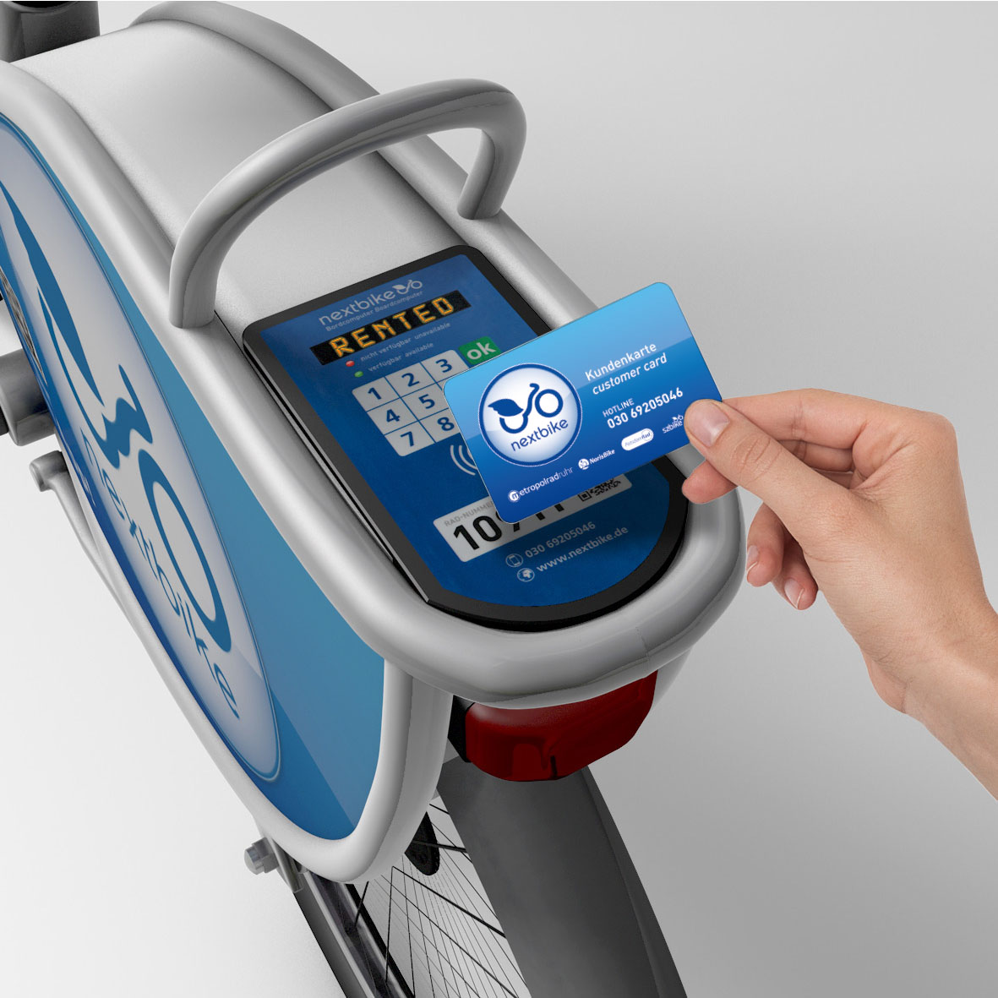
物联网现有应用
· 共享单车
Citywide

Slide 7

物联网现有应用
· 门禁系统
Institutewide

Slide 8

实时操作系统
严格响应时间限制
不追求吞吐量

Slide 9

嵌入式系统
资源消耗少
代码体积小
使用闪存

Slide 10

分布式系统
网络协议组合设备
高透明性
性能强大

Slide 11
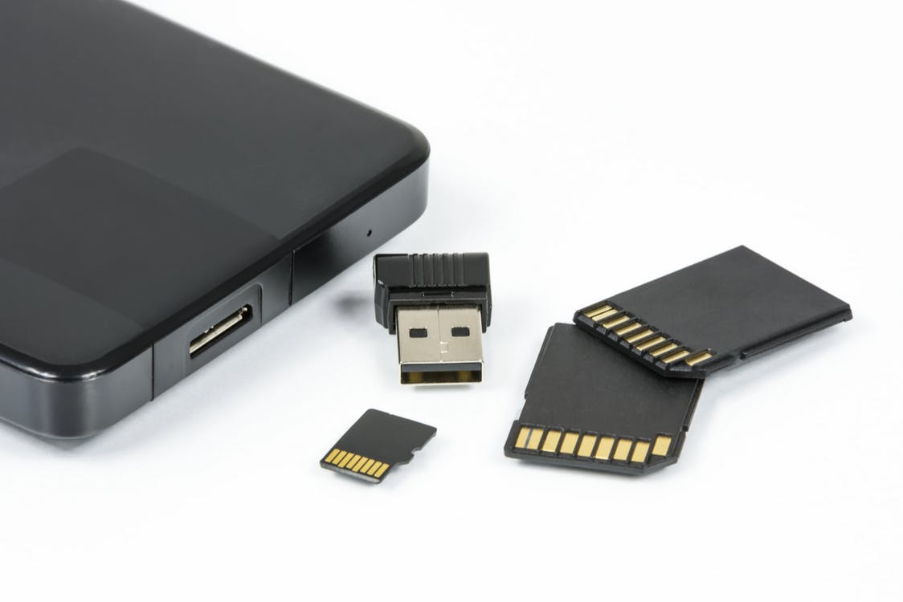
物联网文件系统
物联网FS
终端使用可变存储空间

Slide 12

物联网文件系统
物联网FS
流式数据得到即刻维护

Slide 13

物联网文件系统
物联网FS
网络异常时可暂存数据

Slide 14
Satu 理论依据 – CAP定理
3选2
C
A
P

Slide 15
Satu 理论依据 – 存储性能
MTBF
MTTR

Slide 16
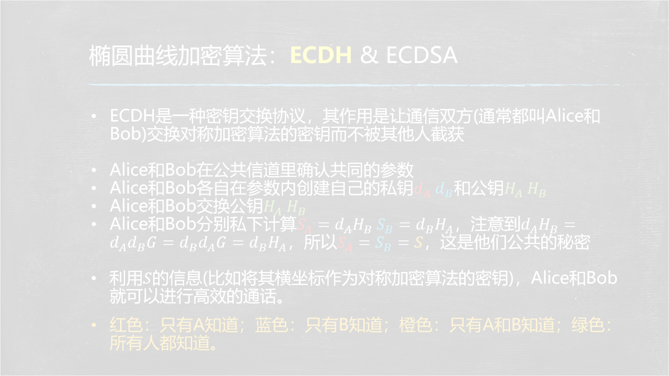
Satu 理论依据 – 加密算法
Diffie-Hellman
ECDH
RSA
背景引用：LUG ECC小聚

Slide 17
Satu 技术依据
终端设备RIOT
中心节点NAS

Slide 18
Satu - 为物联网设计的文件系统
嵌入式文件系统
可靠
低资源消耗
存储可扩展
功能可扩展
对流数据优化
网络集成

Slide 19
Satu 项目简介
Satu, 即印尼语的“1”。我们希望 Satu 能将如印尼破碎群岛般的物联网系统整合在一起。
提供标准API
物联网设备与中心连接
形成物联网系统

Slide 20
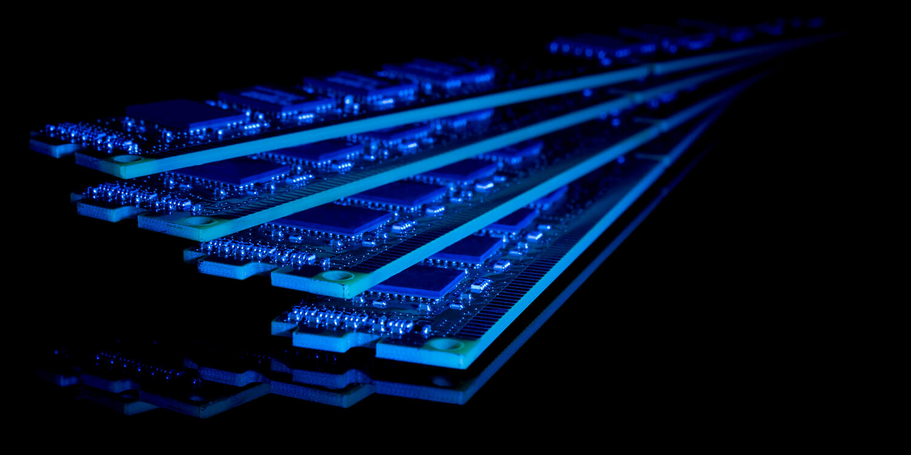
Satu 与传统FS对比
内存小
Satu
传统FS
轻量文件系统
内存消耗较大
减少内存消耗

Slide 21
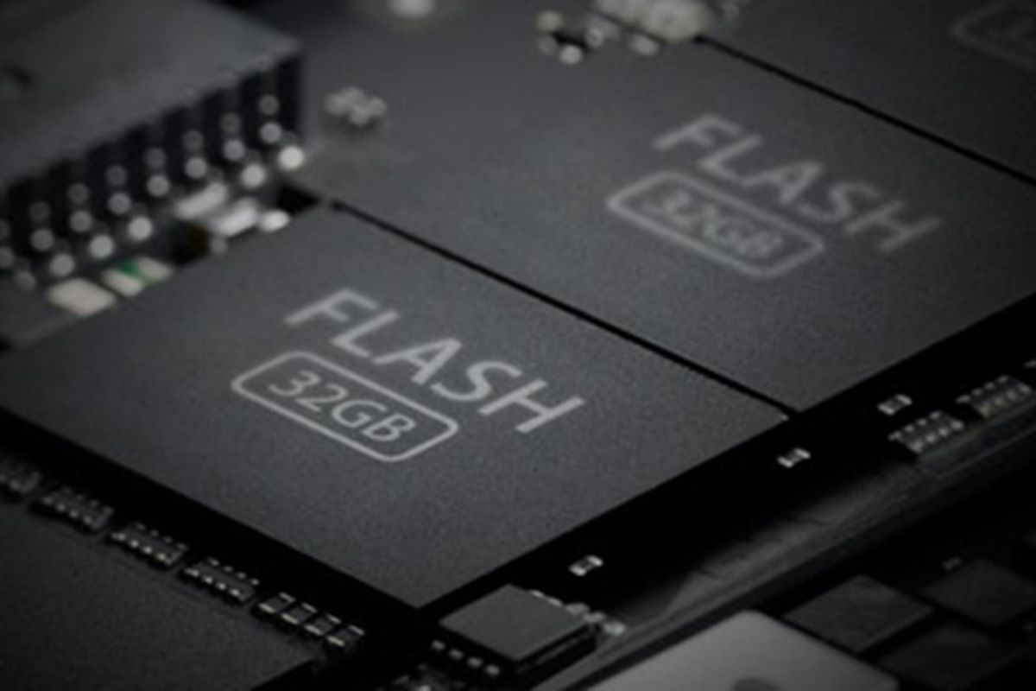
Satu 与传统FS对比
使用闪存存储
Satu
传统FS
为闪存做读写优化
闪存设备易磨损

Slide 22

Satu 与传统FS对比
电压低性能受限
Satu
传统FS
核心功能环保节能
功能复杂提升能耗

Slide 23

Satu 与传统FS对比
通信不稳定
Satu
传统FS
专为不稳定网络特殊考虑
分布式依赖于高可靠性网络

Slide 24
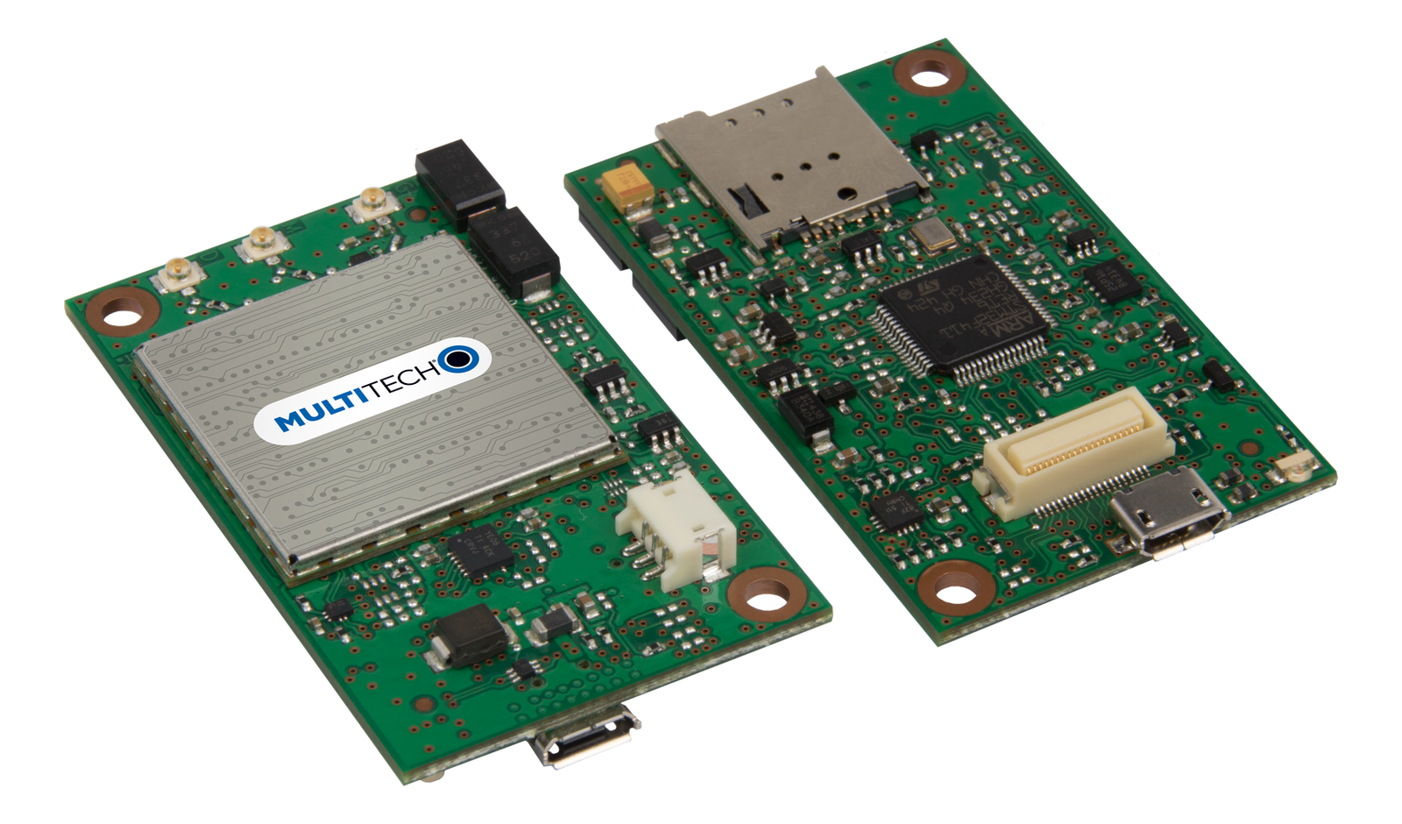
Satu 与传统FS对比
硬件性能非常有限
Satu
传统FS
ED硬件可轻松运行
对硬件要求较高

Slide 25
定义 Satu
带有网络的嵌入式系统
嵌入的分布式文件系统
SATU – 结合嵌入式和网络的物联网文件系统

Slide 26

重要性与前瞻性
提高物联网通用性
降低维护成本
促进设备沟通

Slide 27

物联网发展前景
家居管理系统

Slide 28
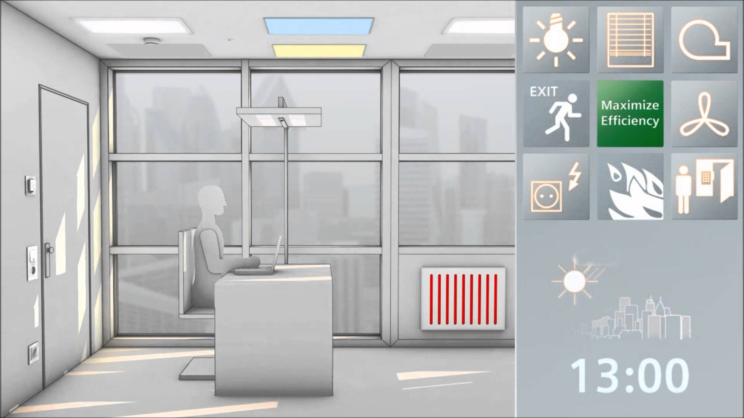
物联网发展前景
办公事务系统

Slide 29

物联网发展前景
医疗系统

Slide 30

物联网发展前景
科学数据采集系统

Slide 31
写在最后
我们的生活中充满了智能的物联网设备，而我们可以随心所欲地用统一的方式控制它们。
-- Satu 愿景

